Slide 1
TIẾNG VIỆT 1
Tập 1
Tuần 17
Bài 89: ưng – uc

Slide 2
KHỞI ĐỘNG

Slide 3
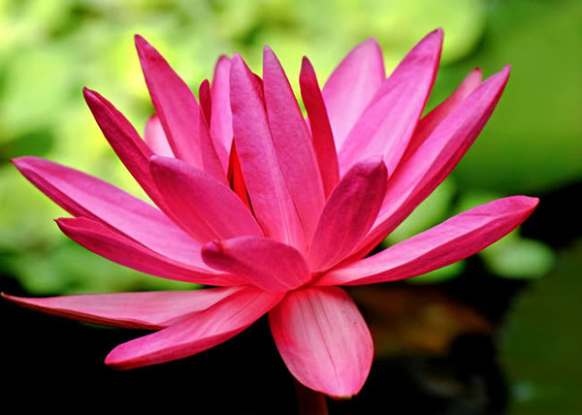
Tranh vẽ gì?
A. Hoa sen
B. Hoa súng

Slide 4
Điền chữ cái thích hợp vào chỗ chấm
…..úc nước
A. m
B. x

Slide 5
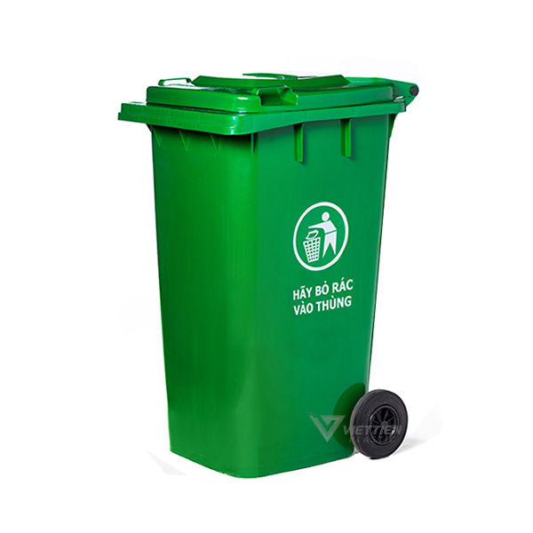
Tranh vẽ gì ?
A. Xô rác
B. Thùng rác

Slide 6
ưng
ưc

Slide 7
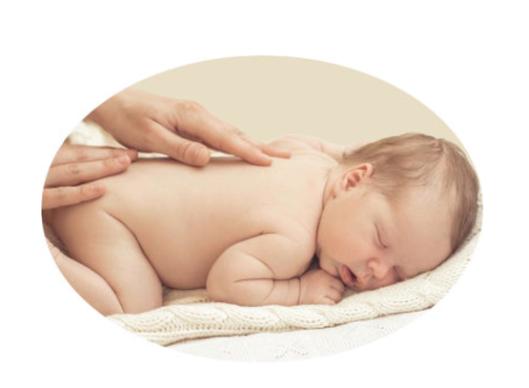

Slide 8
1. Làm quen
ưng
lưng
ưng
l
ưng
ư
ng
lưng
lưng
ưng

Slide 9
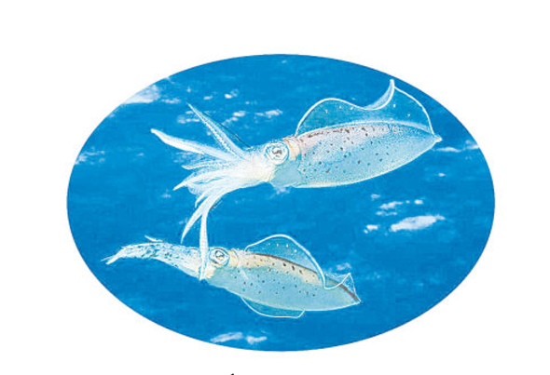

Slide 10
ưc
mực
ưc
m
ực
ư
c
ực
mực
mực

Slide 11
mực
lưng
ưng
ực

Slide 12
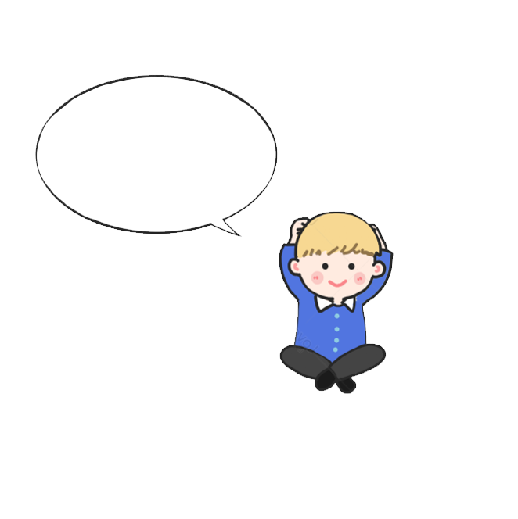
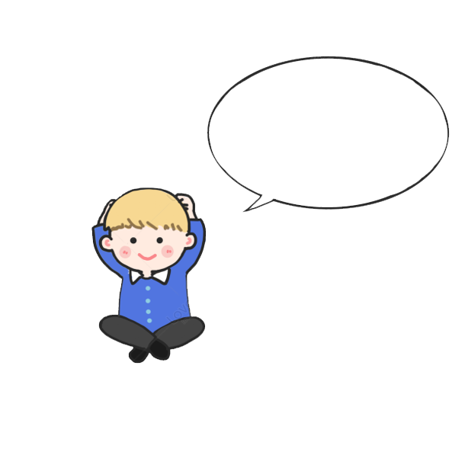
So sánh
ư
ư
ưc
ưng
i
ip

Slide 13
Cài bảng cài
ưng
ưc
lưng
mực

Slide 14
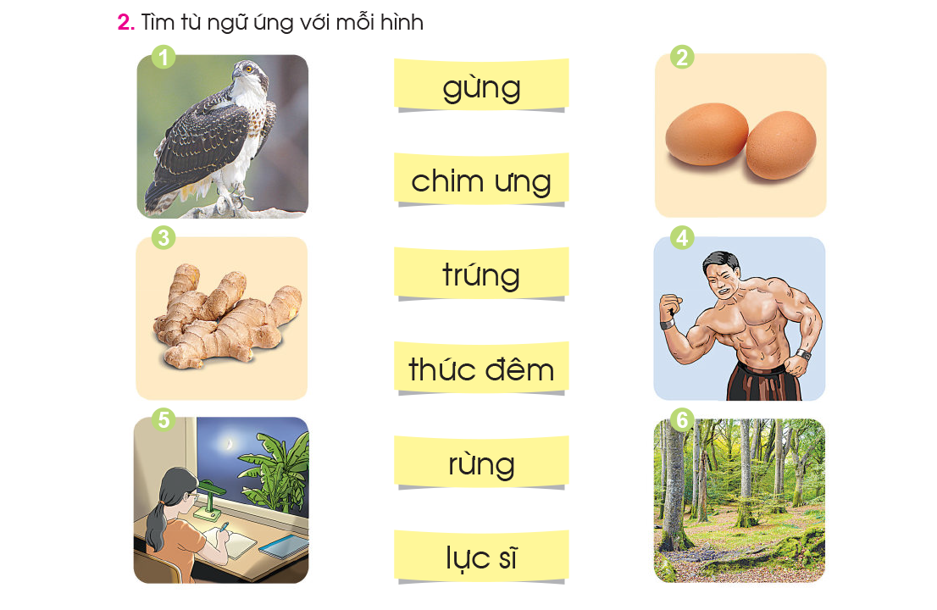
Tìm từ ngữ ứng với mỗi hình

Slide 15
THƯ GIÃN

Slide 18
2
1
3
4
5
6
7

Slide 20
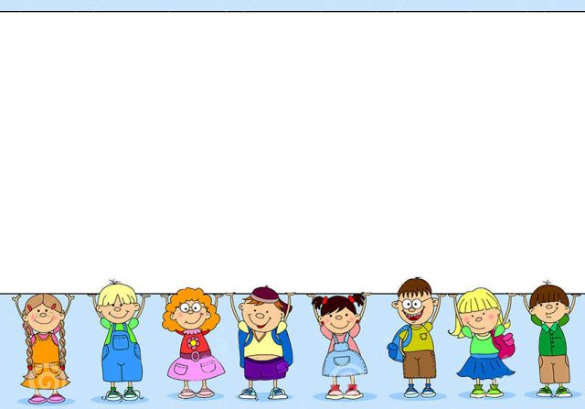
Luyện đọc từ ngữ
Biển
ửng hồng
xa tít tắp
sóng nhấp nhô
vầng hồng
nắng sớm
nô đùa
sáng rực

Slide 21
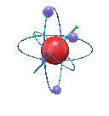
Nói tiếp để hoàn thành câu
ửng hồng
a) Khi vầng trắng nhô lê, mặt biển ................
nô đùa trên sóng
b) Những tia nắng sớm .............................

Slide 22
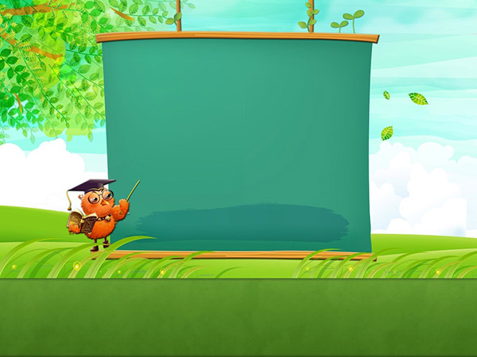
Tập viết

Slide 23
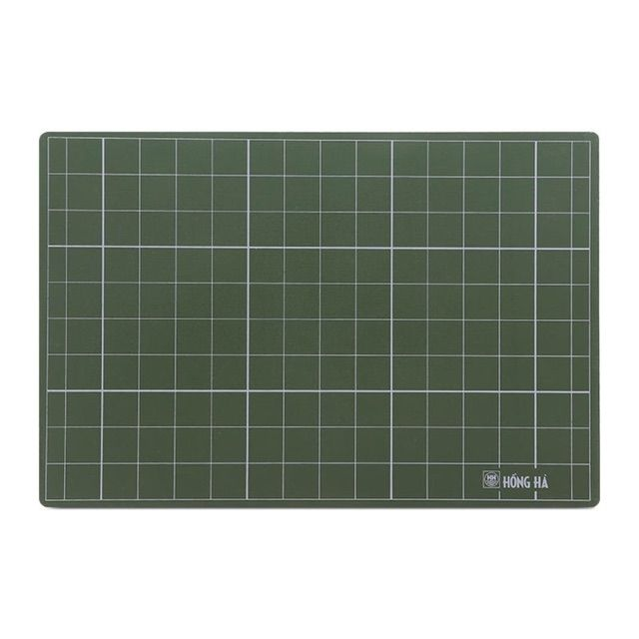
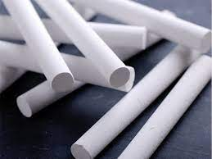
VIẾT BẢNG CON

